Slide 1


Disciplina: Sistemas de Controle 1 - ET76H
Prof. Dr. Ismael Chiamenti
2014/2
Aula 7
CONTATOS PARA DÚVIDAS
  - Email: ismael.utfpr@gmail.com
  Local: DAELT/UTFPR
  PLANO DE ENSINO, PLANO DE AULAS E INFORMAÇÕES:
    https://paginapessoal.utfpr.edu.br/chiamenti

Slide 2
HOJE...
Conceitos básicos de sistemas de controle;
Sistemas em malha aberta e malha fechada;
(Revisão TL) e Simplificação de diagrama de blocos;
Funções de transferência ;
Modelo na forma de variáveis de estado;
Caracterização da resposta de sistemas de primeira ordem, segunda ordem e ordem superior;
Erro de estado estacionário;
Estabilidade;
Introdução a controladores PID;
Sintonia de controladores PID;
Método do lugar das raízes;
Projeto PID via método do lugar das raízes;
Resposta em frequência;
Margens de ganho e fase e estabilidade relativa;
Projeto de controlador por avanço e atraso de fase;
Controlabilidade e Observabilidade.

Slide 3
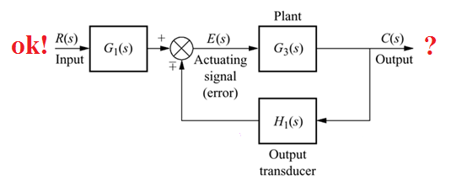
ONDE ESTAMOS...
Estabilidade é o mais importante requisito de um sistema, pois sistemas instáveis não podem ser projetados para atenderem uma resposta transitória específica ou um determinado estado estacionário.

Slide 4
INTRODUÇÃO
Limitaremos a análise a sistemas lineares e invariantes no tempo.
Estudamos que as respostas dos sistemas são compostas por duas parcelas:
A) Considerando a resposta natural, as seguintes definições de estabilidade, instabilidade e estabilidade marginal são aplicáveis:
Um sistema é estável se a resposta natural tende a zero a medida que o tempo tende a infinito;
Um sistema é instável se a resposta natural aumenta de forma ilimitada a medida que o tempo tende a infinito e;
Um sistema é marginalmente estável se a resposta natural nem decresce nem cresce, mas permanece constante ou oscila a medida que o tempo tende a infinito.

Slide 5
INTRODUÇÃO
Pode ser difícil determinar a estabilidade de um sistema se não for observada facilmente a parcela natural na resposta total do sistema.
B) Um alternativa é determinar a estabilidade em termos da entrada e da saída:
Se a entrada é limitada (não possuí valores tendendo a infinito) e se a saída do sistema não tende a infinito a medida que o tempo tende a infinito, então a o sistema é estável.
A definição acima é conhecida como BIBO (bounded input, bounded output)
Obs.: Se a entrada for infinita, não pode-se concluir nada sobre a estabilidade do sistema.

Slide 6
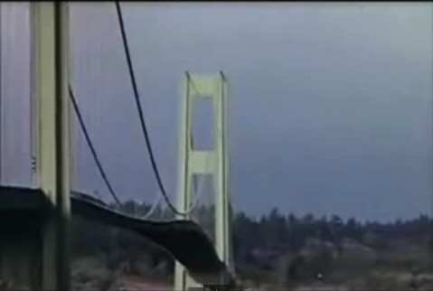
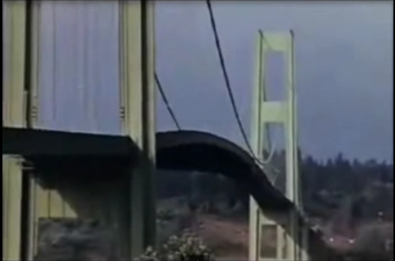
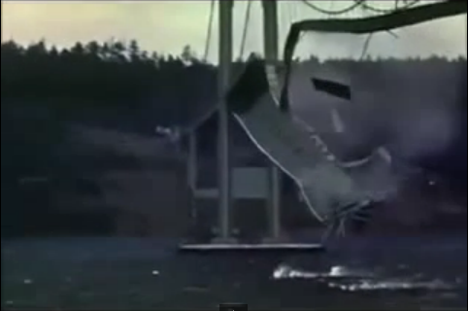
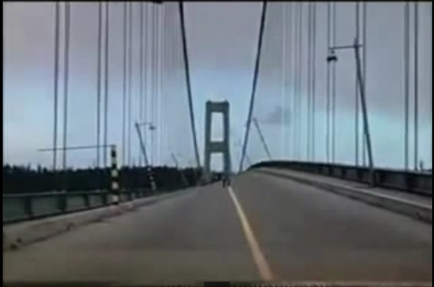
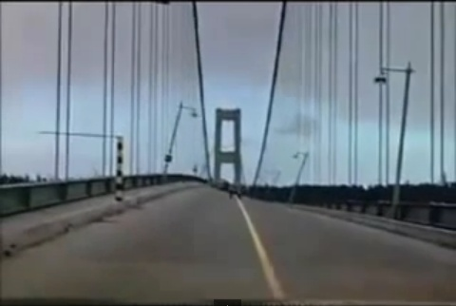
INTRODUÇÃO
Sistemas instáveis, na prática, representam um risco!

Slide 7
INTRODUÇÃO
C) Em relação ao plano s, polos dos sistemas em malha fechada, localizados no semi plano lateral esquerdo, produzem respostas naturais que decrescem a medida que o tempo tende a infinito ou, partindo do ponto de vista da instabilidade: sistemas instáveis possuem pelo menos um polo no semiplano lateral direito ou polos com multiplicidade maior que 1 sobre o eixo imaginário.
Neste contexto, sistemas em malha fechada que possuem polo de multiplicidade 1 sobre o eixo imaginário, produzem respostas senoidais, sendo o sistema classificado como marginalmente estável, a não ser no caso da entrada ser senoidal, com mesma frequência que os polos sobre o eixo imaginário, sendo o sistema, para tal condição, instável.

Slide 8
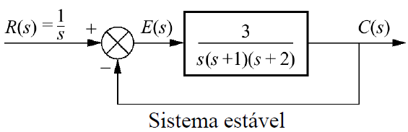
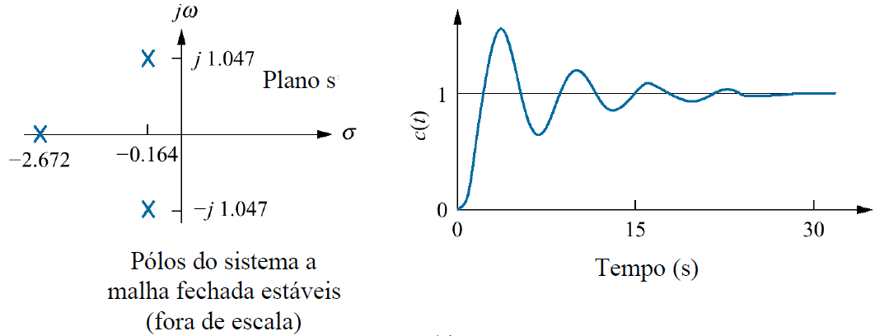
INTRODUÇÃO
Exemplo: sistema com entrada em degrau e diferentes condições de estabilidade.

Slide 9
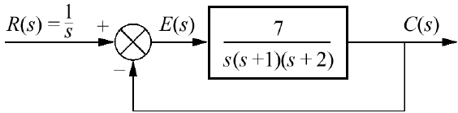
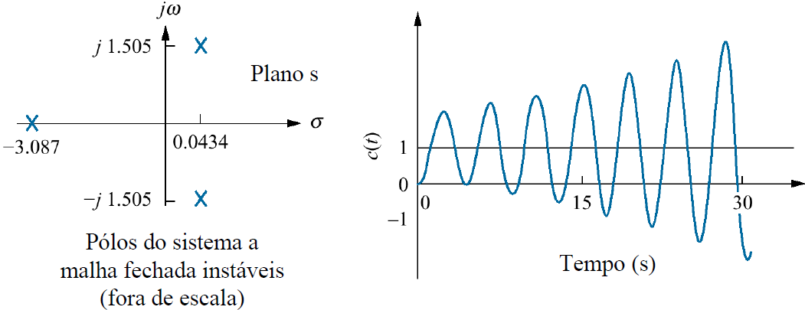
INTRODUÇÃO
Exemplo: sistema com entrada em degrau e diferentes condições de estabilidade.

Slide 10

INTRODUÇÃO
O método de RH (Routh-Hurwitz) indica quantos pólos de malha fechada se localizam no SPLD, sem fornecer sua localização exata, ou seja, não fornece as coordenadas dos polos.

Slide 11
TABELA DE ROUTH-HURWITZ
Tabela de RH básica: considere um sistema em malha fechada com a função de transferência T(s):

Slide 12
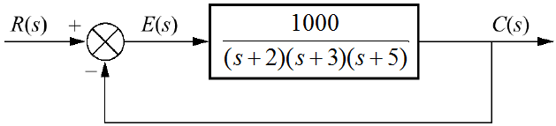

TABELA DE ROUTH-HURWITZ
Exemplo: Considere um sistema representado pelo diagrama de blocos ao lado. Determine a Tabela de RH para tal sistema.

Slide 13
CRITÉRIO DE ROUTH-HURWITZ
Critério de RH: o número de raízes de um polinômio que estão no semi plano lateral direito do plano s é igual ao número de mudanças de sinal da primeira coluna da Tabela de RH.
Exemplo: Considere um sistema que possui a equação característica mostrada ao lado (sendo q(s) a equação do denominador de T(s)).
Há duas mudanças de sinal na primeira coluna, logo, dois polos no semi plano lateral direto (SPLD), portanto, sistema instável!

Slide 14
CRITÉRIO DE ROUTH-HURWITZ
Exemplo (sala): Considere um sistema representado pela função de transferência ao lado. Determine se o sistema é estável usando o critério de RH.

Slide 15
CRITÉRIO DE ROUTH-HURWITZ
Exemplo: continuação... Quando há um resultado zero na primeira coluna, e há valores diferentes de zero no restante da linha, substitui-se o valor zero por uma variável ε , prosseguindo a construção da tabela:

Slide 16
CRITÉRIO DE ROUTH-HURWITZ
Exemplo: continuação... Análise do sinal da primeira coluna:
1º coluna ε →+0 ε →-0
Há duas trocas de sinal, portanto, o sistema possui dois polos no SPLD, logo, o sistema é instável.

Slide 17
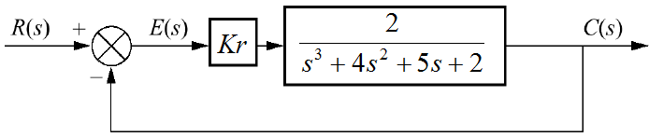
CRITÉRIO DE ROUTH-HURWITZ
Exemplo (sala): Considere um sistema representado pelo diagrama de blocos abaixo. Projetar a faixa de valores do ganho Kr para que o sistema permaneça estável.

Slide 18
CRITÉRIO DE ROUTH-HURWITZ
Exemplo: Continuação...
Para o sistema ser estável não deve haver mudança de sinal na primeira coluna, logo:
e

Slide 19
CRITÉRIO DE ROUTH-HURWITZ
Exemplo: Considere um sistema que contém a seguinte equação característica mostrada ao lado. Determine se o sistema é estável ou não.
Quando toda a linha é nula, volta-se na linha anterior e deriva-se seus termos, substituindo o resultado na linha inicialmente nula.
Sem mudança de sinal na primeira coluna, portanto o sistema é estável.

Slide 20
CRITÉRIO DE ROUTH-HURWITZ
Exemplo (sala): Considere um sistema que contém a seguinte equação característica mostrada ao lado. Determine se o sistema é estável ou não.

Slide 21
CRITÉRIO DE ROUTH-HURWITZ
Exemplo: Continuação.....
1º coluna ε →+0 ε →-0
Há uma troca de sinal, portanto, o sistema possui um polo no SPLD, logo, o sistema é instável.
ATIVIDADE H

